Slide 1
世界醫療典範人物 (1)美國臨床醫學與醫學人文大師：威廉．奧斯勒（William Osler,1849-1919) (2)日本醫界人文大師：日野原重明（1911-2017）
（3）精神科出身的義大利指揮大師：席諾波里（Giuseppe Sinopoli,1946-2001) (4)精神醫學出身的存在主義大師：亞斯培（Karl Jaspers,1883-1969) (5)美國現代大詩人：威廉．卡洛斯．威廉斯（William Carlos Williams,1883-1963) (6)俄國文壇最重要的短篇小說家：安東．契訶夫（Anton Chekhov,1860-1904） （7）中國新文學運動旗手：魯迅（1881-1936 （8）領導20世紀外科革命的先知：法蘭西斯．摩爾（Francis D.Moore,1913-2001) (9） 移植醫學的先驅者（首例肝臟移植）：湯瑪斯．史達策（Thomas E.Starzl,1926-2016) (10） 日本醫界拿破崙：德田虎雄（1938-）

Slide 2
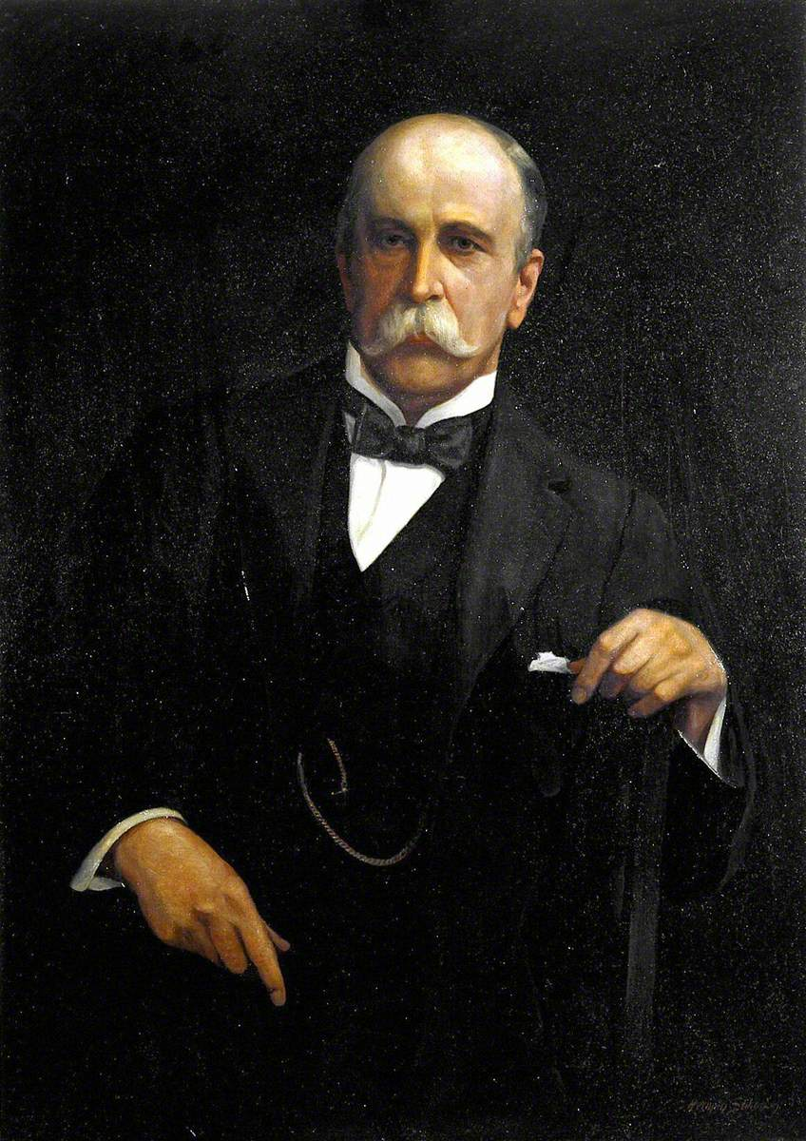
美國臨床醫學與醫學人文大師： 威廉．奧斯勒（William Osler,1849-1919)
(1) 早年的奧斯勒
(2) 充滿憐憫之心的奧斯勒
(3) 在約翰‧霍普金斯的黃金時代
(4) 晚年到牛津大學 任講座 教授 (5) 視病如親的典範人物

Slide 3
醫學生的十部床頭書
(1) 新舊約聖經
(2) 莎士比亞的作品
(3) 蒙田散文集
(4) 普魯塔克的傳記
(5) 羅馬皇帝馬古斯‧奧里略的回憶錄
(6) 艾匹克泰特之作品(Epictetus)
(7) 醫師的宗教(Religio Medici)
(8) 唐‧吉訶德
(9) 愛默生的作品
(10) 早餐桌上的篇章(奧利佛‧溫道爾‧霍姆斯醫生著)(Breakfast-Table Series：Oliver Wendell Holmes)

Slide 4
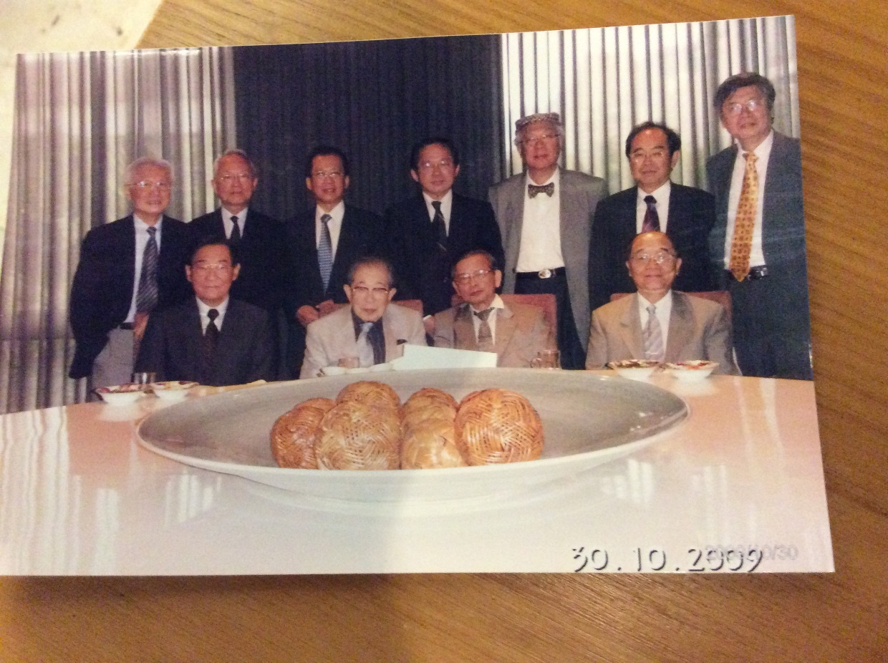
日本醫界人文大師：日野原重明（1911-2017）
(1) 指導過兩位台灣護理界的元老
(2) 年輕時受安永醫師和史懷哲影響
(3) 追蹤精神偶像奧斯勒醫師
(4) 成為醫學人文大師的心路歷程 (5) 最終的人生目標
https://www.youtube.com/watch?v=HkWSeUyVYkE

Slide 5

日本醫界拿破崙：德田虎雄（1938-）
(1) 立志學醫
(2) 設立目標，超越前進
(3) 三十五歲成立第一家醫學院
(4) 成立德洲會，全球第二大醫療王國 (5) 他對台灣的特殊感情
(6) 最後的理想：把德州會的理念推廣 廣到全球

Slide 6
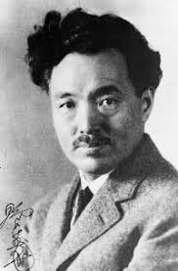
日本醫界研究黃熱病的發現者～野口英世(Hideyo Noguchi 1876-1928)
(1) 東方最出色的細菌學家
(2) 貧寒出身，苦學成功
(3) 在美國發現梅毒螺旋菌
(4) 為研究黃熱病而死在非洲

Slide 7
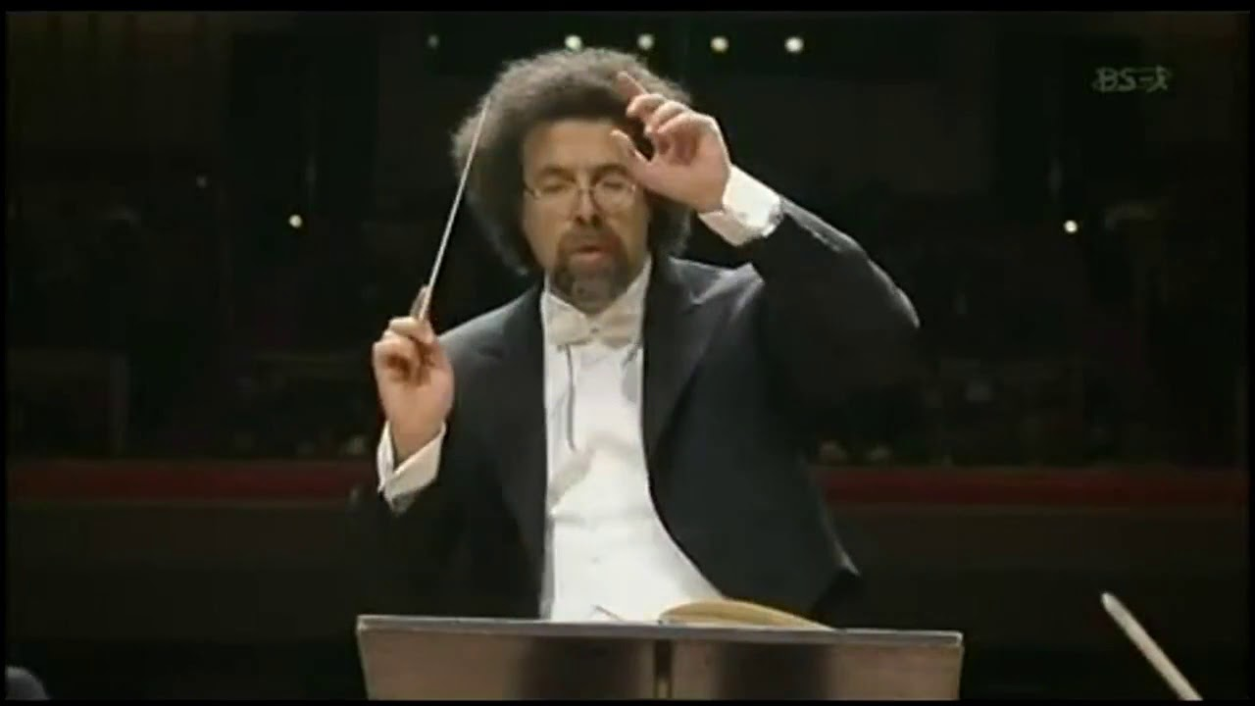
精神科出身的義大利指揮大師：席諾波里（Giuseppe Sinopoli,1946-2001)
(1) 指揮界的心理分析大師
(2) 與名師學作曲與指揮
(3) 成為國際樂壇的名指揮
(4) 曾訪台演出『唐璜』和『貝多芬第九』 (5) 當代義大利四大指揮家之一 (6) 死在戰場的音樂界英雄
https://www.youtube.com/watch?v=skA89GTcPII

Slide 8
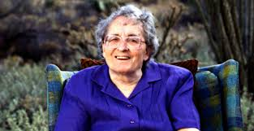
腳踏實地實現夢想的生死學大師─ 伊莉莎白‧庫伯‧羅斯 (Elisabeth Kübler-Ross 1926.7.8-2004.8.24)
提出「悲傷五個階段」的理論
她把有關「協助面對生死」和「臨終關懷」的多年研究心得，在1969年43歲那一年出版了「論死亡和臨終關懷」一書，此書一推出，便轟動一時。有29種語言的翻譯本，立刻成為「生死學」方面的經典著作，在此書中她提出了現在已舉世聞名的伊莉莎白‧庫伯勒‧羅斯的「悲傷五個階段」的理論，這五個階段是：一、否認的階段，二、憤怒的階段，三、討價還價階段，四、沮喪階段，五、接受階段。一般而言，臨終病人都會經驗這五個階段，這五個階段的理論已經被普遍採用做臨終病人家屬的參考，對醫療之工作者的評估、分辨病患與家屬情緒反應時，助益非凡。

Slide 9
羅斯語錄
(1) 如果您生命中的每一天，您都活得很好，那麼您就無須恐懼死亡。
(2) 學習與自己內在的沉默溝通，然後您就會發現我們這一生所發生的每件事，都是有目的的。
(3) 只有當我們真正了解到在地球上的時間是有限的，而我們也無法預知何時我們必須出場，我們才會把握每一天的生命，認真地活出生命，彷彿今天是生命中的最後一天。
(4) 我們大家必須學到的最後一課是：無條件的愛，這不但包括要愛別人，也包括要愛您自己。
(5) 死亡並不可怕，它很可能是您一生中最美妙的經驗，最重要的是您這一生是怎麼活的。
(6) 您不必到印度或是世界任何其他地方去尋求和平，事實上在您房間或花園或甚至您的浴室，都可以發現內心深處的和平。

Slide 10
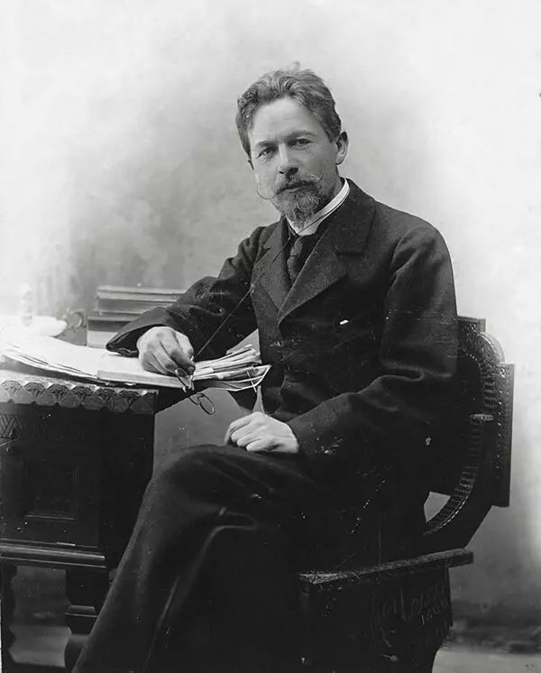
契訶夫：俄國最重要的短篇小說家（Anton Pavlovich Chekhov, 1860-1904)
熱愛醫學又擁抱文學
(2) 作品中的社會縮影: 《六號病房》
《醫生往診》、《伊凡諾夫》…
(3) 戲劇大師: 《海鷗》《三姐妹》 《櫻桃園》

Slide 11
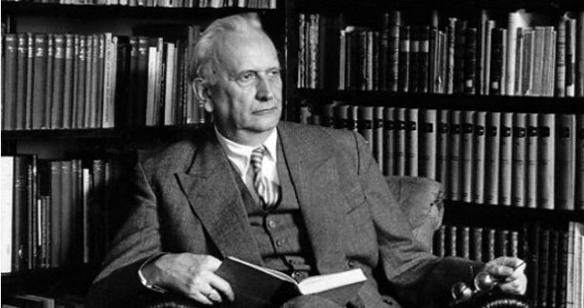
精神醫學出身的存在主義大師─雅思培(Karl Jaspers，1883-1969)
卡爾‧雅思培本來是精神科醫師，後來改行做心理學教授，最後卻以存在主義哲學大師留名青史，他對現代神學、精神醫學和哲學均產生重大的影響，他在醫學院畢業之後，接受精神醫學的訓練，而且也曾經做過精神科醫師，但是最後，他對哲學的探索產生濃厚的興趣，並且試圖去發現新的哲學體系而奉獻一切，雖然他被視為德國存在主義的重要代表性人物，可是他本人並不喜歡被人貼上存在主義的標籤。
重要著作:(1) 存在主義哲學 (2) 理性與存在 (3) 智慧之路 (4) 人在現代社會 (5) 為每一個人所寫的哲學 (6) 史特林堡和梵谷以及史威登壁(Swedenborg)和賀德林(Holderlin)之間病態之分析。

Slide 12
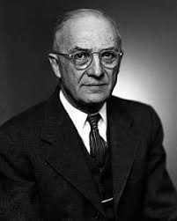
美國現代大詩人─威廉‧卡洛‧威廉斯 (William Carlo Williams,1883~1963)
(1) 早年身世
(2) 展開在故鄉的開業生涯
(3) 文學生涯
(4) 私生活
(5) 詩的特色

Slide 13
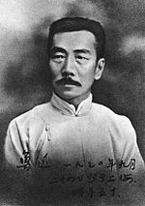
魯迅：中國新文學運動旗手（1881-1936)
(1) 棄醫從文
(2) 厭惡傳統封建
(3) 以文藝運動改變思潮
(4) 為中國社會發聲

